Slide 1

第5章 系统分析

Slide 2
内容
内容提要
5.1 系统分析概述
5.2 详细调查
5.3 业务流程分析
5.4 数据流程分析
5.5 新系统的逻辑模型
5.6 系统分析报告
小结

Slide 3
内容提要
系统分析是应用系统思想和方法，把复杂的
对象分解成简单的组成部分，找出这些部分的基
本属性和彼此间的关系。
本章主要介绍系统分析的任务、方
法和工具。应掌握：结构化系统分析的
的含义、任务、结构化系统分析中所使
用的各种工具。

Slide 4
5.1 系统分析概述
5.1.1 系统分析的目的与难点
5.1.2 系统分析的逻辑与步骤

Slide 5
5.1.1 系统分析的目的与难点
1、系统分析的目的（P99）
系统分析(System Analysis)源于美国
的兰德公司。1945年夏美国道格拉兹飞机在
文职人员的建议下，组织各方面的科学家为
美国空军研究“洲际战争”，其目的是向空军
提供有关技术和设施的建议，不久，提出
“试验性环球空间飞行器设计”研究报告。

Slide 6
该组织的工作
影响较大，经发展、完善,
成为独立的研究机构,专门从
事咨询活动,以系统为中心,
以系统结构、系统观点为主导,
创立了一套解决问题的方法
——系统分析法。

Slide 7
系统分析法
从系统的观点出发，
对事务进行分析与综合，
找出各种可行方案，以供
决策者进行理想的选择。

Slide 8
2、系统分析的任务（P100）
在调查研究的基础上，
对新系统的各种方案和设想
进行分析、研究、比较和判
断的过程，目的是获得有关
合理的新系统的逻辑模型。

Slide 9
任务(P100)
(1). 详细调查
(2). 分析用户需求
(3). 提出新系统逻辑模型
(4). 编写系统分析报告

Slide 10
(1). 详细调查
详细调查现行系统的情况和具体
结构。并用一定的工具对现行系统进
行详尽的描述，这是系统分析最基本
的任务。
在充分了解现行系统现状的基础
上，进一步发现其存在的薄弱环节，
并提出改进的设想。
新系统功能强弱、质量高低的关键所在。

Slide 11
(2). 分析用户需求
用户需求是指用户要求
新系统应具有的全部功能和
特性。
功能要求；性能要求；可靠性要求；
安全、保密要求；开发费用和时间以及资
源方面的限制。

Slide 12
(3). 提出新系统逻辑模型
逻辑模型是指在逻辑上
确定的新系统模型,而不涉及
具体的物理实现,既解决系统
“干什么”,而不是“如何干”。
（由一组图表工具进行描述，用户可通
过其了解未来的新系统，并进行讨论和
改进。）

Slide 13
(4). 编写系统分析报告
对逻辑模型进行适当
的文字说明，组成系统分
析报告。

Slide 14
3、系统分析阶段的工作要点
理解
表达
------系统分析阶段的工作要点就是“理解”和“表达” （P100）

Slide 15
4、系统分析工作的难点和对策
参见教材P101
（1）工作难点
（2）基本对策

Slide 16
5. 系统分析的基本原则（教材没有，补充）
（1）. 外部条件和内部条件相结合
（2）. 当前利益和长远利益相结合
（3）. 局部利益和整体利益相结合
（4）. 定量分析与定性分析相结合
（5）. 协调性原则
（6）. 客观性原则
（7）. “自顶向下”的工作原则

Slide 17
（1）. 外部条件和内部条件相结合
外部条件：环境因素。
任一系统不但受其自身的各种因素的制
约，还受外部自然环境等条件的影响。
例：工厂
内部：各种生产类型、生产环节、生产过程、物流、
信息流、相互制约。
外部：政府的有关规定、法纪、制度的约束和控制；
外部自然环境系统、协作系统、运输系统、市场情况、

Slide 18
（2）.当前利益和长远利益相结合
选择一个方案,不
但要从目前利益出发,
而且还要考虑到将来的
利益。

Slide 19
（3）.局部利益和整体利益相结合
因为系统是一个有机的整
体，它由许多子系统所组成。
因此，我们要求整体效益的最
佳化，局部服从全局，从整体
目标出发进行分析研究。

Slide 20
（4）. 定量分析与定性分析相结合
依据目标的性质和
特点采用定量和定性分
析相结合的方法。

Slide 21
什么是定量分析
指用数量指标分析,
它可以用结构、模型、
公式、货币等方式表示
出来。

Slide 22
什么是定性分析
指系统的质量（包括产品和服务
等）指标。这种质量指标不容易用定
量的标准表示出来，如政治、政策因
素、环境污染造成的危害人民身体健
康的因素等，对这些只能根据经验统
筹分析，以求解决。

Slide 23
（5）. 协调性原则
复杂系统是由若干个子系
统组成，要保证系统和各子系
统及其环境符合空间和时间的
有序性，必须协调它们正常运
转，使总体性能最佳。

Slide 24
（6）. 客观性原则
在进行系统分析时，要遵
循辩证法的观点，从客观实际
出发，对客观情况作周密的调
查，把系统各方面的情况，系
统与环境之间及系统内部的问
题全部搞清楚。

Slide 25
（7）. “自顶向下”的工作原则
把一个复杂的系统由粗到细、由表及里
地分析、认识，符合人类的认识规律。
运用这一原则，用户和分析人员不但对系统有一个总的概念性印象，而且随着逐级向下的扩展，对具体的、局部的组成部分也会有深刻的理解，分析人员很快地了解系统并提出新系统的逻辑结构，用户也能对此进行评审，提出修改意见。

Slide 26
6.系统分析的特点（教材没有，补充）
（1）. 工作内容涉及面广、不确定性大
（2）. 面向组织管理问题，工作方式与人打交道
（3）. 用画图的方法，直观、易理解
（4）. 强调逻辑结构而不是物理实现
（5）. 追求的是有限目标

Slide 27
（1）.工作内容涉及面广、不确定性大
围绕管理问题展开，但要
涉及到现代信息技术的应用。
分析人员既要和各级各类管理人员
打交道，又要了解相关技术（硬软件、
DB、网络和通讯技术的应用与发展情况）；

Slide 28
什么是“不确定性大”
系统分析（明确问题、确定
目标、了解用户的信息需求）可
能遇到的困难、需要解决的问题
及工作量、工作进程难以事先估
计，不确定性大。

Slide 29
（2）. 面向组织管理问题，
工作方式与人打交道
为明确MIS在支持管理决策方面要解决
什么问题，必须对管理系统进行描述。管理
系统以人为主，人的思想与行为，如决策过
程、信息需求的描述是系统分析的主要困难
之一。必须综合运用定性、定量分析方法和
有关知识与经验，对组织行为和管理决策过
程进行科学分析，对各级各类管理人员的信
息需求进行深入的了解。

Slide 30
（3）. 用画图的方法，直观、易理解
对现行系统的业务流程和数据流程
进行描述时，不用繁琐的语言来描述，
而是用画图的方式，简单明确地进行表
达。图形直观地描述系统，避免用语言
描述所带来的理解上的偏差。图形工具
是分析人员与用户、分析与设计人员之
间的“通信手段”。

Slide 31
（4）.强调逻辑结构而不是物理实现
主要任务是确定新系统能够实现用户提出的
哪些需求，能够达到什么目标，至于用哪种计算
机、用什么技术、怎么去实现的问题不是分析阶
段所要解决的。
优点：
分析人员在分析阶段可以不用过多地考虑具体
的实现细节，而把精力放在逻辑功能的确定上。只
有保证设计基础是正确的，才能保证未来的系统是
正确的。

Slide 32
（5）. 追求的是有限目标
由于各部门各类人员的信息需求和目标的多样
性，有些目标和需求不一致，甚至相互冲突，同时
MIS的建设是长期任务，不是一次开发所能全部完
成的。因此，在一次开发中，分析工作实现的目标
是有限的，不可能把现有系统中的所有问题都提出
来，更不可能都去解决。只能一次满足用户部分信
息需求，做到各有关用户人员大体满意，其他问题
留待后续的系统开发项目解决。

Slide 33
5.1.2 系统分析的逻辑与步骤
1、系统分析的思维逻辑
参见教材P101---102 (1)、(2)、(3)、
2、系统分析的主要步骤
参见教材P102图5-1和图5-2
参见教材P102 (1)、(2)、(3)、 (4)、

Slide 34
5.2详细调查
5.2.1 详细调查的目的和难点
5.2.2详细调查的主要内容
5.2.3详细调查的方法与原则

Slide 35
5.2.1详细调查的目的和难点
目的
难点
范围

Slide 36
1. 目的
深入了解企业管理工作中信
息处理的全部具体情况和存在的
具体问题，为提出新系统的逻辑
模型提供可靠的依据。

Slide 37
2、难点
参见教材P103
(1)、(2)、(3)、

Slide 38
3.范围（信息、信息流、生产、经营、管理）
★ 组织机构和功能业务
★ 组织目标和发展战略
★ 工艺流程和产品构成
★ 数据与数据流程
★ 业务流程与工作形式
★ 管理方式和具体业务的管理方法
★ 决策方式和决策过程
★ 可用资源和限制条件
★ 存在问题和改进意见

Slide 39
5.2.2 详细调查的主要内容
1.组织结构的调查
2.业务流程的调查
3.数据流程的调查
4.薄弱环节的调查
5.其它信息的调查

Slide 40
1. 组织结构的调查
☆ 调查
☆ 分析

Slide 41
组织结构的调查
系统的组织结构：
一个组织及其组成部分之间的隶
属关系或管理与被管理的关系。
组织结构图：
将一个单位组织内部的部门划分
以及它们的相互关系用图表示出来。

Slide 42
组织结构图示意（类似参见教材P104图5-3）
厂 长
计划科
生产部
财务部
供销科
计
划
组
统
计
组
计
划
调
度
组
外
协
组
统
计
组
成
本
组
会
计
组
出
纳
组
供
应
组
销
售
组
仓
库

Slide 43
组织结构的分析
详细了解各部门人员的业务
分工情况和有关人员的姓名、工
作职责、决策内容、存在问题和
对新系统的要求等。

Slide 44
功能体系图
销售系统管理
销售计划管理
销售合同管理
销售核算与统计
成品库管理
市场预测
销
售
历
史
资
料
管
理
编
制
年
度
销
售
大
纲
编
制
销
售
计
划
合
同
登
记
和
变
更
销
售
收
入
核
算
销
售
利
润
核
算
销
售
统
计
分
析
出
入
库
管
理
库
存
统
计
市
场
预
测
市
场
分
析
合
同
有
效
性
检
查
合
同
执
行
情
况
分
析

Slide 45
调查时应注意：
⑴系统功能的调查和分析非常重要,对组织结构
的调查,最终目的是以组织的组织结构为线索,通过这些机
构的职责来掌握系统的功能，从总体上了解这个系统。
⑵既了解目前的功能结构又分析系统缺少的、
薄弱的功能以便在形成信息系统逻辑模型时加以补充
和改进。
⑶分析师要运用管理科学、计算机和信息处理等
方面的知识及开发研制MIS的经验,充分发挥主导
作用,善于发现和提出对系统功能的改进意见。

Slide 46
2. 业务流程的调查
从组织结构图、功能分析图可以看
出信息处理工作集中在哪些部门以及这
些部门的主要职能是什么，下一步的任
务是弄清这些职能是如何在有关部门具
体完成的，以及在完成这些职能是信息
处理工作的一些细节情况。

Slide 47
管理业务流程图
表明系统内各单位、人员之间业务
关系、作业顺序和管理信息流动的流程
图，可帮助分析师找出业务流程中的不
合理回路。
图符：
系统中人员
系统外实体
数据流向
数据、报表、账目

Slide 48
例：销售及库存子系统的业务流程图
取消合同通知
出库单
出库单
会计科
用户
推销员
合同
计划员
发货通知
发货员
出库单
车间
厂长
办公室
销售统计表
合同台账
负责人
库存台账
保管员
入库单
生产科
需求预测

Slide 49
3. 数据流程调查
数据——信息的载体，是系统要处理的
主要对象，因此要全面准确的收集、整
理和分析数据。这是在系统分析阶段必
须要进行的工作。
⑴ 数据的收集
⑵ 数据的分析
⑶ 数据分析的工具

Slide 50
⑴ 数据的收集
① 数据的来源
② 数据收集的方法

Slide 51
① 数据的来源
①组织的正式报告，如：各种卡片、计划、单据
和报表等。
②现行计算机系统的说明性文件，如：各种流程
图、数据字典、计算机操作手册、程序说明书及
对应程序清单等。
③组织外的数据来源，包括：同行业其他组织的
各种信息；国家发布的有关法令、条例及统计资
料；涉及本组织的原料、产品等的市场信息；本
组织上级部门的有关文件；各种计算机厂商提供
的产品目录及价格信息等。

Slide 52
② 数据收集的方法
★ 查阅资料
★ 面谈法
★ 问卷法
★ 观察法
★ 测定
★ 采样

Slide 53
★查阅资料
资料：组织中的各种手册、报表、操作
规程等。
除查阅组织本身的有关资料外，还应
查阅与组织有关的行业资料和上级文件等，
以便找出新系统与外界的联系。

Slide 54
★ 面谈法
通过口头提问的方式收集数据。
收集有关系统总貌、系统目标、环境约
束、近年来信息的需求情况，以及他们对现
有信息系统的看法等。
面谈方式：
◎非结构化即自由提问和回答；
◎结构化方式即采用标准化的提出问题和
回答问题的格式。

Slide 55
★ 问卷法
当与组织中各方面的大量人员进行接触
时，可使用问卷法。分析师将事先设计好的
问卷（调查表）分发到所有合适的人员当中,
以收集有关情况。
问卷格式：
  ◎自由式的问卷格式（问卷中提出问题，
回答者自由地阐述自己的想法）；
◎选择式的问卷格式。

Slide 56
★ 观察法
实地观察可使分析师得到各项
业务的原始信息，同时也能使分析
师去验证那些通过其他方法收集到
的信息是否符合真实情况。

Slide 57
★ 测定
在涉及到需要收集某些信息的
确切值时，如：业务的吞吐量、各
项工作的时间和费用等，要经过一
段时间的实际测定才能得到具体的
数值，确定这些业务的具体性质。

Slide 58
★ 采样
对于大规模的统计可采用抽样
的方法来解决。
抽样的方式：
1. 随机抽样
2. 系统抽样
区别：是否按一定规则来抽取样本

Slide 59
（2）.数据的分析
围绕系统目标进行分析
弄清信息源周围的环境
围绕现存的业务流程进行分析
数据特征分析

Slide 60
Ⅰ、围绕系统目标进行分析
①从业务处理角度
为满足正常的信息处理业务，需要哪些信
息，哪些是冗余的，哪些信息暂缺，有待进一
步收集；
②从管理的角度
信息的精度如何，能否满足需要；及时性
如何；对于定量化的分析能否提供信息支持等。

Slide 61
Ⅱ、 弄清信息源周围的环境
弄清信息是从现有组织机构中
的哪个部门来的，目前用途如何，
受周围哪些环境影响较大，它的上
一级（或称层次）和下一级的信息
机构是什么等等。

Slide 62
Ⅲ、围绕现存的业务流程进行分析
① 分析现有报表的数据是否全面、满足
需要、反映业务的事务流；
② 分析业务流量，找出弊端,需要作何
改进；
③ 根据业务流程分析哪些信息是多余的,
哪些信息是系统内部产生的,哪些信息
是需要长期保存的。

Slide 63
Ⅳ、 数据特征分析
①数据的静态特征
数据的类型、长度、取
值范围、发生的业务量；
②数据的动态特征

Slide 64
（3）.数据分析的工具
Ⅰ、数据一览表
Ⅱ、 重复数据分析表

Slide 65
Ⅰ、数据一览表
功能：统计输入、输出和存放数据的总量，及精确的表示各种数据流和数据存储的数据结构。

Slide 66
例: 数据一览表
编 号 | 名 称 | 性 质 | 使用 频度 | 编制 单位 | 使用 单位
1 | 考勤 表 | 输 入 | 1次 (月) | 劳 资 科 | 财 务 科
2 | 工资 条 | 输 出 | 1次 (月) | 财 务 科 | 职 工
数据项
序号 | 项名 | 类型 | 长度
1 | 职工编号 | N | 5
2 | 出勤天数 | N | 2
3 | ……
1 | 职工编号 | N | 5
2 | 姓名 | C | 10
3 | 基本工资 | N | 5,2
4 | ……

Slide 67
Ⅱ、重复数据分析表
调查中应对数据进行重复情
况的分析,使用重复数据分析表。
从表中可以看出哪些数据是公用
的,以确定有无必要或可能对它
们精减和合并。

Slide 68
例
日期： | 页号：
仓库 提货单 | 发票
表格号:4 | 表格号:5 | 表格号： | 合计
√ | √
√ | √
√ | √
√ | √
√ | √
√ | √
 | √
分析人：
序号 | 分析目的数据
1 | 顾 客 号
2 | 姓 名
3 | 定 货 号
4 | 地 址
5 | 定 货 数
6 | 发运指令
7 | 仓库地点
合计

Slide 69
4. 薄弱环节的调查
进行系统调查时，必须重视现行系
统所缺乏和薄弱环节，发现并在新系统
中加以补充和改进，因为它们正是新系
统要解决和改进的主要问题，有效的解
决这些问题，可极大的增加新系统的经
济效益和社会效益，从而提高用户对新
系统开发的兴趣和热情。

Slide 70
5.2.3.详细调查的方法与原则
1. 详细调查的基本方法
⑴ 收集资料
⑵ 发调查表征求意见
⑶ 开调查会
⑷ 访问
⑸ 直接参加业务实践
⑹ 使用各种图表

Slide 71
⑴ 收集资料
将各部门、科室和车间日
常业务中所用的计划、原始凭
证、单据和报表等的格式或样
本统统收集起来，以便对它们
进行分类研究。

Slide 72
⑵ 发调查表征求意见
根据系统特点设计调查表，用其向有关单位和个人征求意见和设计数据。
适用于：
需要向许多单位进行调查，而调查的信息量又不大的情况，调查表的设计要抓住中心，提问要简单、直接。

Slide 73
⑶ 开调查会
集中征询意见，适用于对系统作
定性调查。
⑴ 按职能部门召开调查会(了解各部门业务
范围、工作内容、业务特点以及对新系统的想法和建议)；
⑵各类人员联合座谈(着重听取对目前作业方
式和对新系统的要求)。

Slide 74
⑷ 访问
个别访问可去除被访
者在座谈会上的一些约束，
较能反映出其真实想法。

Slide 75
⑸ 直接参加业务实践
直接参加业务实践是了
解当前系统的最好方法，但
要受到条件的限制。

Slide 76
⑹ 使用各种图表
调查分析中使用各种图表，可帮
助系统分析师描述系统、记录要点和
分析问题。
组织结构图、功能体系图、业务
流程图、数据一览表、重复分析表。

Slide 77
2.详细调查的原则
参见教材P106
(1). (2). (3). (4). (5). (6).

Slide 78
3.应注意的事项
参见教材P107
(1). (2). (3). (4).

Slide 79
5.3 业务流程分析
5.3.1.业务流程的概念
5.3.2.业务流程分析的方法
5.3.3.业务流程重组

Slide 80
5.3.1.业务流程的概念
1、流程的概念
业务流程----一组共同为顾客创造价值而又相互关联的活动
2、业务流程的特点（教材P107）
（1）目标性
（2）逻辑性
（3）层次性
3、业务流程的功能
（1）实现不同分工活动的结果连接
（2）反映活动间的关系

Slide 81
5.3.2.业务流程分析的方法
1、业务流程分析的步骤（教材P108）
（1）调查企业的组织结构
（2）调查企业具体业务流程
（3）绘制业务流程图
（4）业务流程优化

Slide 82
5.3.2.业务流程分析的方法
2、业务流程图（教材P108---P109）
绘制业务流程图时，三件事:(如图5-4，P109)
（1）外部实体
（2）业务功能描述
（3）业务和数据流动方向
业务和数据流动方向
外部实体
业务功能描述

Slide 83
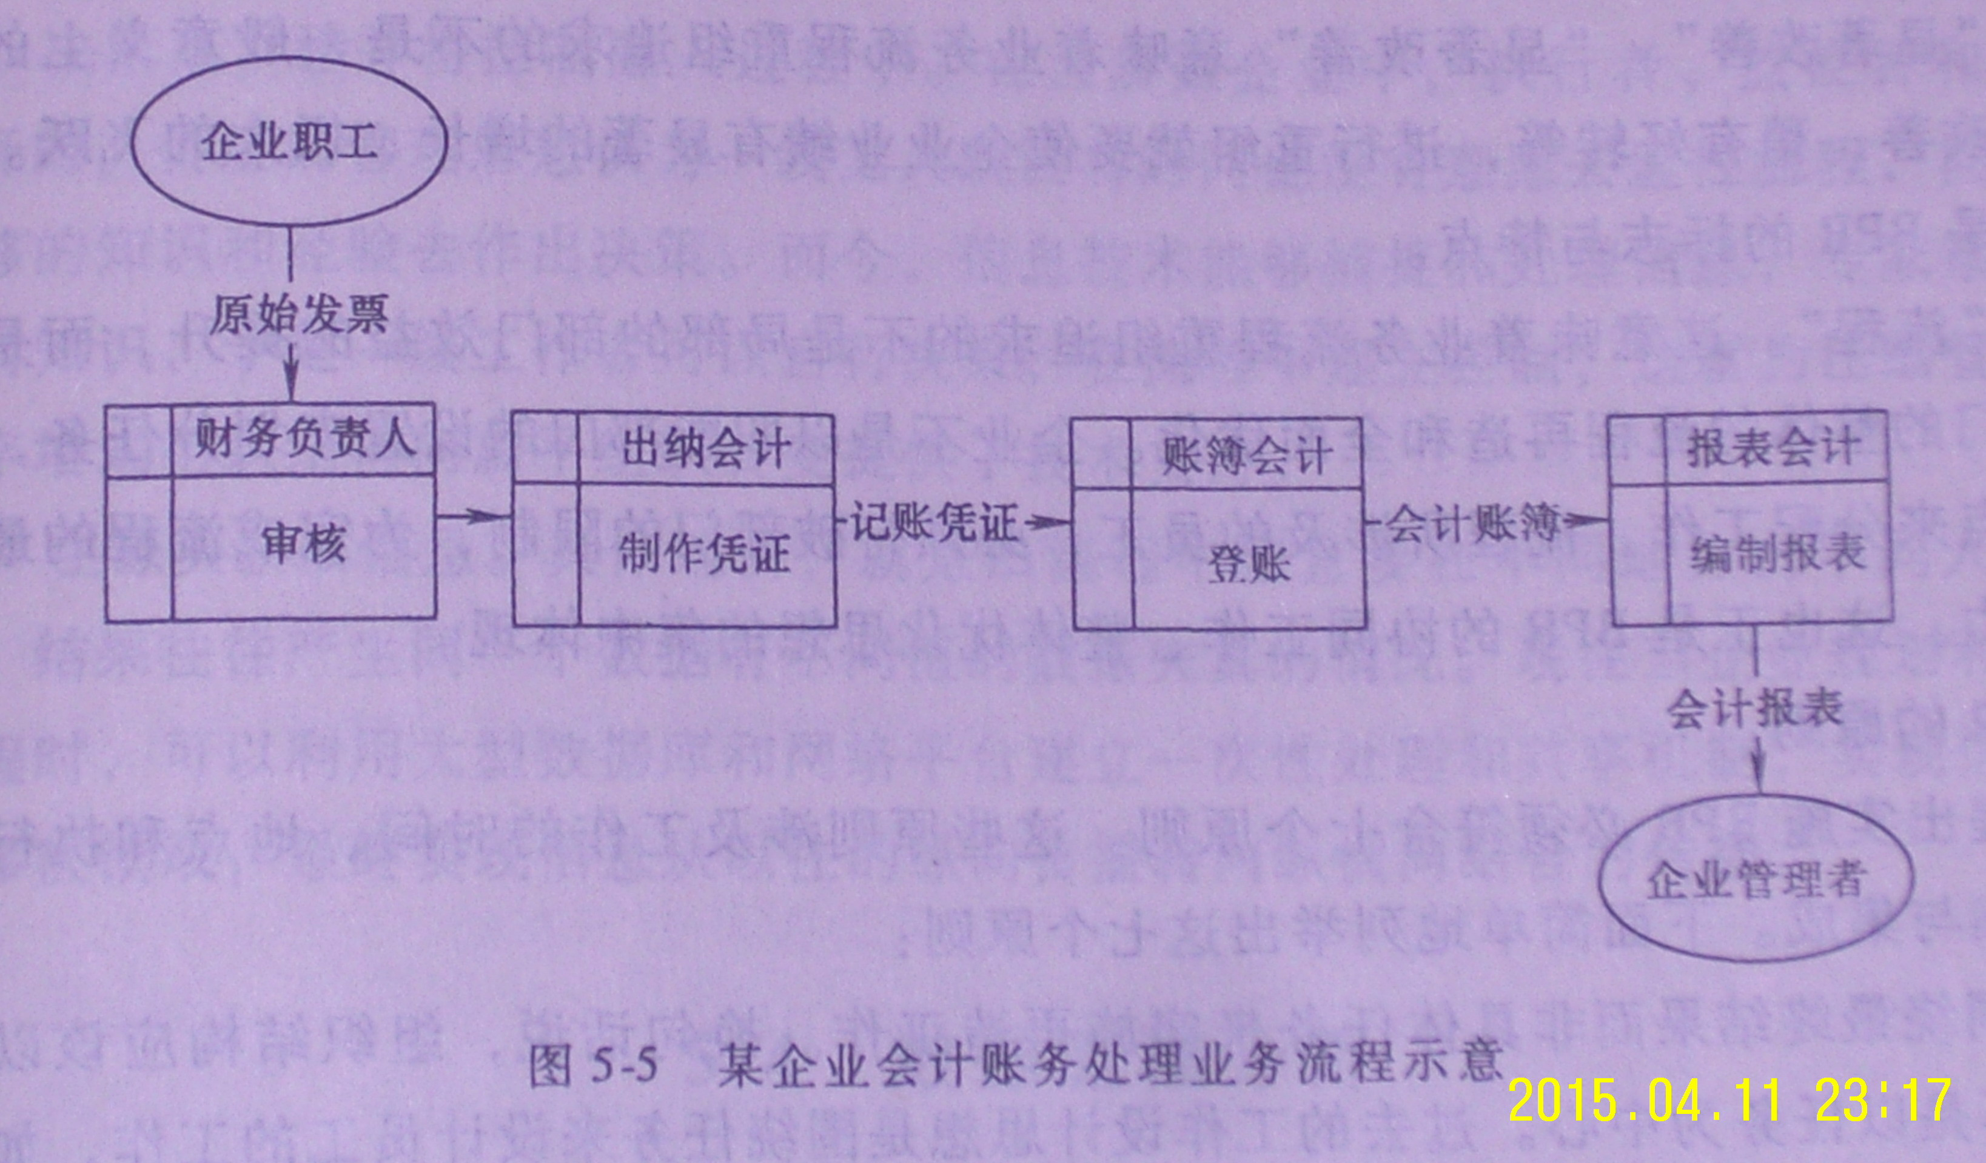
3、业务流程图画法举例：
会计财务处理(教材P109 如图5-5)

Slide 84
5.3.3.业务流程重组
1、BPR的概念
企业流程重组(即企业的业务流程重组)
Business Process Reengineering，缩写BRP
BRP的定义：教材P110
2、BRP的基本特征（4个核心特征）
教材P110，（1）（2）（3）（4）
3、BRP的原则
教材P110---111
（1）（2）（3）（4）（5）（6）（7）

Slide 85
本节结束

Slide 86
5.4 数据流程分析
5.4.1. 数据流程分析的概念
5.4.2. 数据流程分析的步骤
5.4.3. 数据流图的基本画法
5.4.4. 数据字典与加工说明

Slide 87
5.4.1. 数据流程分析的概念
数据流程分析就是为了建立系统的逻辑模型，精确地在逻辑上描述系统的功能、
输入、输出和数据存储等，摆脱了其物
理内容，是描述MIS逻辑模型的最主要
的工具。（可描述现行系统和新系统）
是结构化分析最基本、最重要的工具。

Slide 88
系统的逻辑模型是结合用户需求，在现有系统的逻辑模型的基础上进行改进后得来的。
逻辑模型主要是以数据流程图的形式表达，数据字典等作为其补充。逻辑模型仅仅表述要实现目标系统所必须完成的功能，以及存储和传递的数据，而不考虑完成系统功能所使用的具体技术手段和方法，如是用计算机还是用手工来完成。
物理模型则用来表示在一定的约束条件下，信息系统怎样才能实现企业的目标，要考虑在环境、资源和计算机等条件的限制下，完成系统功能所使用的具体手段和工具。
系统分析报告是整个系统分析阶段的总成果。其内容包括企业组织情况、系统目标、现行信息系统情况和新系统的逻辑模型等，是由系统分析人员与用户共同讨论决定的。

Slide 89
建立
现行系统的物理模型
业务流程分析
建立
数据流程分析
现行系统的逻辑模型
数据流程分析的目的
---在业务流程分析的基础上，勾画出现行系统的逻辑模型
数据流程分析用到的三种工具：(P111)
分层的数据流图
数据字典
加工说明
数据流图，以及与之相匹配的数据字典和加工说明是系统逻辑模型的重要组成部分。

Slide 90
1、什么是数据流
数据流是人们用以记录下述各种流的抽象表达式
（1）物流
（2）事物流
（3）资金流
（4）人员流
2、为什么要进行数据流分析
（参见教材P112）

Slide 91
5.4.2. 数据流程分析的步骤
数据流程分析的主要步骤：
（参见教材P113，图5-6）
1、绘制数据流图
2、编制数据字典
3、撰写处理说明

Slide 92
5.4.3. 数据流图的基本画法
数据流图
（Data Flow Diagram，缩写DFD）
DFD是便于用户理解、分析系统数据流程的图形工具。它摆脱了系统的物理内容，精确地在逻辑上描述系统的功能、输入、输出和数据存储等，是系统逻辑模型的重要组成部分。

Slide 93
1、数据流图的基本符号（教材P113图5-7）
矩形—数据源点或终点
园—----加工（处理）
箭头线------数据流
开口矩形-----文件

Slide 94
（1）数据流
由一组确定的数据组成，用带有名字的箭头表示，名字表示流经的数据，箭头表示流向。
例如：
“发票”——由品名、规格、单价、数量等数据组成。
对数据流的表示通常有以下约定：
教材P113（1）（2）（3）（4）

Slide 95
（2）加工（或称处理）
是对数据进行的操作,加工也称处理,包括两方面内容：
⑴ 变换数据的组成,即改变数据结构；
⑵ 在原有的数据内容基础上增加新的内容,形成新的数据。

Slide 96
（3）文件
文件是存储数据的工具。
文件是数据的容器，有文件名。
写文件或修改文件：数据流入。
读文件：数据流出。
读写文件：数据流是双向的。
（4）数据源点或终点
表示数据的外部来源和去处。

Slide 97
2、绘制数据流图的指导原则
两个原则：（教材P114图5-8 自顶向下逐层分解示意）
（1）总体上，自顶向下逐层分解
（2）局部上，由外向里
数据流图分层：顶层，中间层，底层
顶层---------抽象描述整个系统
中间层------从抽象到具体
底层---------具体刻画出系统的细节

Slide 98
分层数据流程图的优点 （简答题）
除了符合自顶向下原则外，还有便于与不同层次管理人员进行交流的特点．
高级管理人员关心的是整体功能，因此系统分析人员应与他们讨论顶层或较高层次的数据流程图。
中级管理人员有其职责范围，他们关心的是与自己职责范围有关的中级层次的数据流程图；
具体管理操作人员，如仓库管理员、采购人员，他们希望了解的是与其工作有关的局部细节，系统分析人员应与他们讨论低层次的数据流程图。

Slide 99
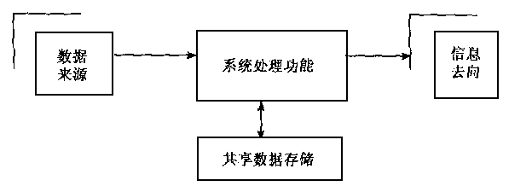
顶层数据流程图
数据流程图的绘制，采取自顶向下逐步求精的方法，即先把整个系统当作一个处理功能来看待，画出景粗略的数据流程图；然后逐层向下分析，分解为详细的低层的数据流程图。
顶层数据流程图的一般形式。任何系统，无论多么复杂，顶层数据流程都可粗略地表达为如下图所示的形式。若系统中具有全系统共享的数据存储，可表示在顶层数据流程图中，部分处理功能共享的数据可在低层次数据流程图中表达；

Slide 100
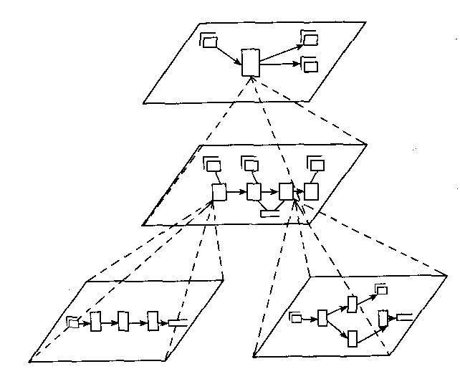
低层次数据流程图
在顶层数据流程图的基础上，将处理功能(逻辑功能)逐步分解，可得到不同层次的数据流程图分解过程的一般表示形式。
如下图中的系统功能，应根据业务流程围分析，了解其包括的业务及其联系，把它分解为几个功能。

Slide 101
3、绘制方法
对于不同的问题，数据流图可以有不同的画法具体操作时可按下述步骤进行，教材P115图5-9所示。
（1）识别系统的输入和输出
（2）绘制系统内部的数据流
（3）对复杂加工进行分解
（4）检查、修改、完善

Slide 102
4、绘制数据流图应注意的事项
数据流图通常按照“自顶向下逐层分解”的技术分层处理的，因此数据流图多数情况下被称为分层数据流图。
分层数据流图便于人们理解和使用，注意以下事项：
（1）合理编号
编号规则的约定：P116.1）、2）、3）、4）
（2）子图与父图的平衡
（注意，父图是子图的直接上层，子图是父图的直接底层）
如下图（见教材P115图5-10）

Slide 103
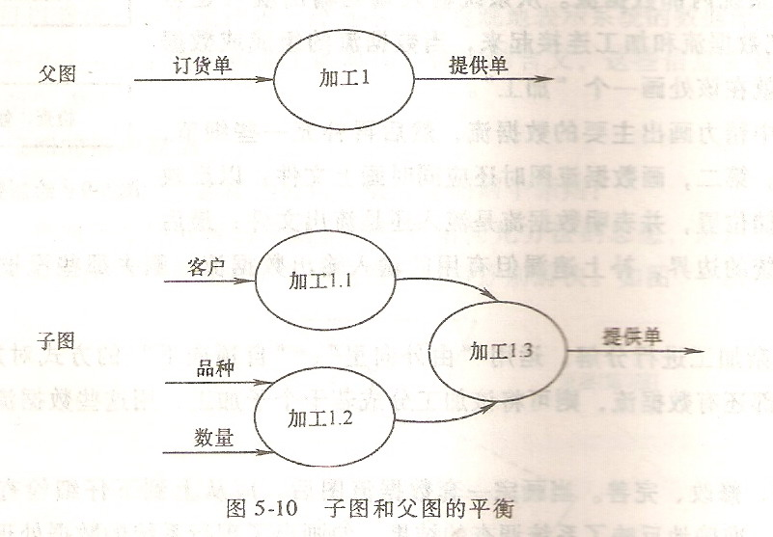

Slide 104
（3）分解的程度
一般来讲，分层过多或过少都不合适，分解不要超过7层。注意以下两点：
一、当加工可用一页纸明确表述时，或加工只有单一输入输出数据流时，就应该停止对该加工的分解。
二、对数据流图中不再做分解的加工（即功能单元），必须做出详细的加工说明。

Slide 105
（4）其他事项
1）应先给数据流命名
2）从左到右地画出数据流图
3）画数据流图时，先只考虑稳定状态，即系统启动后正常工作的状态，稍后再考虑启动和终止等特别情况下的问题。

Slide 106
5、数据流图检查：正确性和可读性
（1）数据流图的正确性检验。
教材P117 .1）.2）.3）.4）
（2）提高数据流图的可读性。
教材P117 .1）.2）.3）

Slide 107
6、数据流图举例：
会计财务处理系统
教材P117 图5-11
顶层数据流图
原始单据
会计报表
会计人员
企业管理者
财务处理系统
图5-11
顶层图，图5-11 。
描述了财务处理的范围和边界。

Slide 108
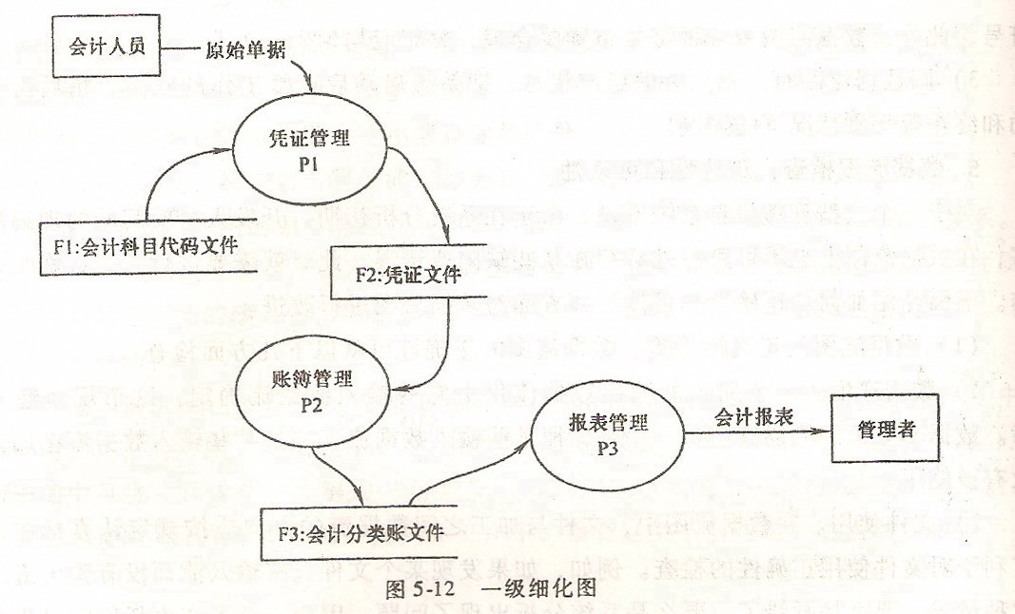
（2）一级细化图。图5-12。
描述了财务处理的较详细的过程。

Slide 109
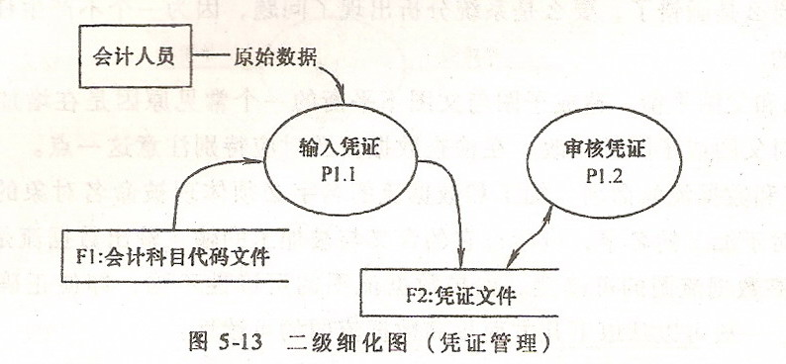
（3）二级细化图。图5-13。图5-14。
分别对“凭证管理”和“账本管理”两个加工单元进一步细化。

Slide 110
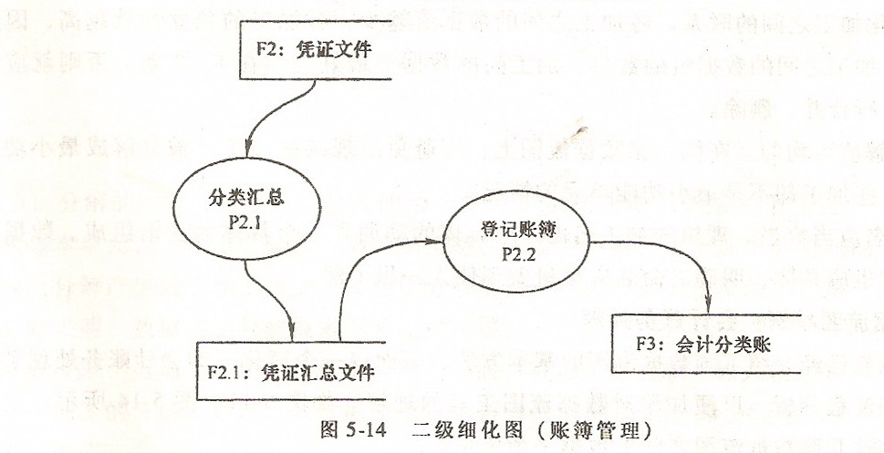

Slide 111
5.4.4 数据字典
1. 数据字典
2. 加工说明

Slide 112
1.数据字典
数据字典以特定格式记录下来的、对系统的数据流程图中各个基本要素（数据流、文件、数据项）的内容和特征所作的完整的定义和说明。是对数据流程图的重要补充和说明。
简而言之，数据字典就是数据流、文件、数据项这些定义所组成的集合。
数据字典（Data Dictionary，缩写DD）
数据字典中描述的三种类型的信息：数据流、文件、数据项。

Slide 113
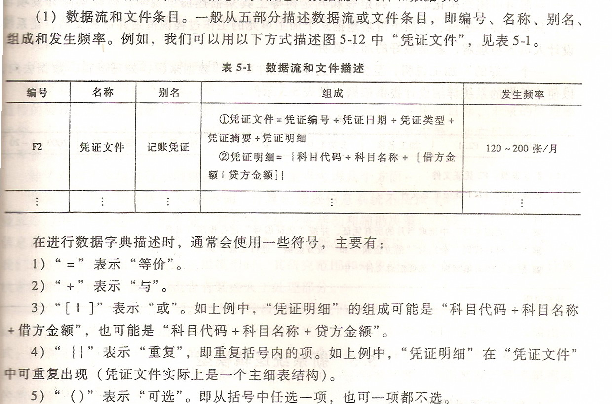

Slide 114
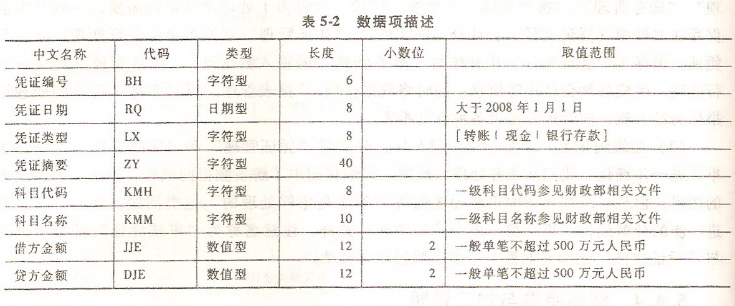
（2）数据项条目
数据流或文件是由若干数据项组成的，数据项是数据的最小单位。为了便于后期的数据库设计工作，还应对数据项进行更细化的描述，它主要包括了中文名称、代码、类型、长度、小数位、取值范围等内容。表5-2对“凭证文件”所包含数据项进行了描述。

Slide 115
关于“数据项”的说明
也称数据元素,具有独立逻辑含
义的最小数据单位。在数据字典中对
其定义包括：
①数据项的名称、编号、别名、简述；
②数据项的取值范围；
③数据项的长度。

Slide 116
关于“数据流”的说明
表明系统中数据的逻辑流向，数据可以
是数据项或数据结构。
包括：
①数据流的名称及编号；②简述；
③数据流的来源；④数据流的去向；
⑤数据流的组成；⑥数据流的流通量；
⑦高峰期流通量。

Slide 117
关于“文件”的说明
数据流的暂停或永久保存的地方
包括：
① 数据存储的编号
② 名称
③ 简述
④ 组成
⑤ 关键字
⑥ 相关的处理

Slide 118
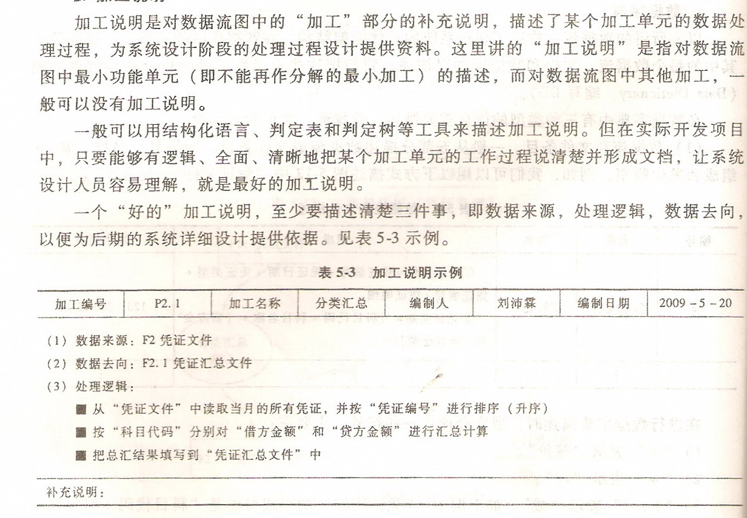
2、加工说明

Slide 119
5.5 新系统的逻辑模型
5.5.1 现行系统评价
5.5.2 新系统的逻辑模型

Slide 120
5.5.1 现行系统评价
⑴ 现行系统的目标评价
⑵ 现行系统逻辑功能的评价
⑶ 现行系统的输入输出评价

Slide 121
5.5.2 新系统的逻辑模型
新系统逻辑模型的提出,要以现行系统的
数据流程图为基础,并以新系统的目标为依据,
逐渐修改现行系统的数据流程图来实现。
⑴ 建立新系统逻辑模型的原则
⑵ 确定新系统的目标
⑶ 确定新系统主要处理功能
⑷ 确定新系统的数据处理方式

Slide 122
⑴建立新系统逻辑模型的原则
① 用户第一
② 高效率
③ 可靠性
④ 灵活性

Slide 123
② 高效率
★系统处理业务的速度(单位时间内处
理的业务量:指单个或一组非数值的数据)
★运行时间(具有同样大小工作量的一批作
业运行一次的时间)
★响应时间(用户在终端上按下命令键,提
出要求,到计算机在终端上做出回答所用时间)

Slide 124
⑵确定新系统的目标
①确定新系统目标的原则
②确定新系统目标的依据

Slide 125
①确定新系统目标的原则
★ 适用性
★ 经济性
★ 整体性（眼前与长远
利益结合）

Slide 126
②确定新系统目标的依据
★ 以现行系统存在的问题作为
系统开发的突破口；
★ 根据开发的资源情况,恰当地
确定新系统开发的范围和进度。

Slide 127
⑶ 确定新系统主要处理功能
主要是检查系统中的主要功能是否满足
新系统目标的要求，若需增加新的功能，可
以通过修改DFD来实现。其次要检查每项功
能的处理细节，还要检查每个数据存储文件
是否都有保留的必要，是否要增加新的数据
存储文件等。此外还要合理地修订出新系统
内部的各种数据流及其合理的流向。

Slide 128
⑷ 确定新系统的数据处理方式
（选择硬件设备的重要环节）
数据处理方式：
联机处理（适用于用户要求系统能及时反映某些数据处理结果，以及数据收集费用较高和处理负荷容易波动的场合）
批处理（适于固定周期的、大量的、无法用联机方法处理的数据处理）

Slide 129
5.6 系统分析报告
又称系统说明书,反映了这一阶段
调查分析的全部情况,是系统分析阶段
的重要文档。用户可通过其来验证和认
可新系统的开发策略和开发方案,而系
统设计师则可以用它来指导系统设计工
作和以后的系统实施标准。

Slide 130
系统分析报告包括内容：
概述（引言）
（摘要，背景，引用资料）
现行系统概况
（现行系统状况调查说明、系统需求说明）
新系统的逻辑方案
（新系统的目标，新系统的逻辑模型，功能分析，系统数据分析，系统逻辑设计方案的讨论情况及修改、改进之处，根据目前条件若无法满足客户的要求那么应该提出的改进措施）
系统设计和实施方案
（工作任务的分解，时间进度的安排，资源补充，预算）

Slide 131
小结
MIS开发重要环节。
详细调查：针对现行系统的管理业务和 数据流程进行，以便完整掌握现行系统的现状，找出存在的问题和薄弱环节；
系统分析：在详细调查基础上进行，找出不合理的业务流程和数据流程，提出新系统的逻辑模型；
最终目标：提出新系统的逻辑方案。

Slide 132
本章结束

